Slide 1
Estratégia de Negócio Utilizando Práticas de BPM: Um Estudo de Caso na UPE Consultoria Jr
IN1149 – Qualidade, Processos e Gestão de Software
Professor: Alexandre Vasconcelos
Aluna: Ariádnes Rodrigues

Slide 2
Pesquisa
UPE Consultoria Jr
Associação civil educativa, multidisciplinar e sem fins lucrativos, políticos ou religiosos, formada e gerida por alunos de graduação da UPE Campus Caruaru (Sistemas de Informação e Administração com ênfase em Marketing da Moda).
Baixa experiência em atividades gerenciais
Despadronização de processos
Alto grau de rotatividade do pessoal

Slide 3
Objetivo da Pesquisa
Analisar a eficiência da metodologia de gestão de processos de negócio BPM no suporte à formação da cadeia de valor da UPE Consultoria Jr no que tange às características que comprometem uma oferta de valor superior.

Slide 4
Valor Percebido pelos Clientes
Segundo (Kotler, 1998) o valor percebido é o valor atribuído pelos clientes aos produtos e/ou serviços, baseado na relação entre os benefícios que estes trarão, e os custos percebidos para a sua aquisição, comparativamente à concorrência.
Notes:
O cliente deve perceber um efetivo diferencial de benefícios na oferta (em relação à melhor alternativa concorrente) para optar por ela. Dominguez comenta que o valor percebido pelo cliente tem um grande papel na lealdade com os clientes.

Slide 5
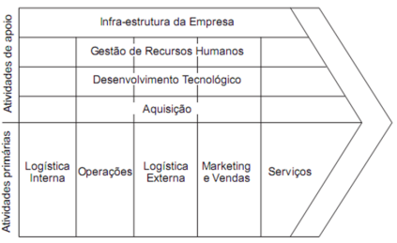
Cadeia de Valor
(Porter,2004) e sua cadeia de valor genérica

Slide 6
Processos
Processos
(ABPMP, 2009) é um fluxo de tarefas coordenadas, ativadas por eventos específicos, conduzida por participantes que agem com dados, informações e conhecimento para atingir uma meta específica.
(ABNT 2001), processo é um conjunto de atividades inter-relacionadas ou interativas, que transformam insumos (entradas) em produtos (saídas).

Slide 7
Metodologia BPM
Metodologia BPM
(ABPMP, 2009) define BPM como sendo uma abordagem de gerenciamento para operar o negócio com alta eficiência, agilidade, inovação e adaptabilidade para exceder o que já é alcançado com abordagens tradicionais de administração de empresas.
(BPM-CONSORTIUM, OMG) afirma que é um conjunto de técnicas para a melhoria contínua e iterativa dos processos de negócio de uma organização.

Slide 8
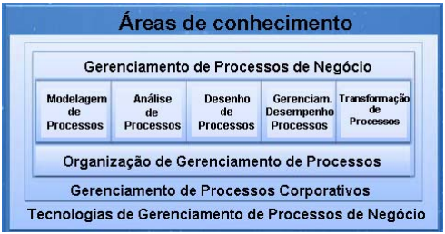
Metodologia BPM
Fonte: ABPMP, 2009

Slide 9
Metodologia BPM
Metodologia BPM
Segundo a (ELOGROUP, 2009) uma ação eficaz de BPM estimula o ambiente da organização:
Entender a cadeia de valor da empresa;
Mapear processos com oportunidade contínua de melhoria ;
Definir indicadores de desempenho;
Documentar o processo;
Mecanismos organizacionais de gestão de mudanças.

Slide 10
Trabalhos Relacionados
Em uma pesquisa realizada pela Robert Half Management é mostrada as 5 preocupações dos diretores financeiros norte-americanos em 2008 e 2009:
Melhoria de Processos de Negócio (65%)
Atualizações Tecnológicas (62%)
Lançamento de Novos Produtos ou expansão da linha de serviços (38%)
Expansão geográfica(34%)
Aquisições e fusões (25%)

Slide 11
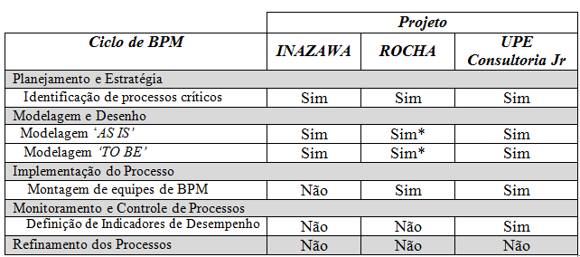
Trabalhos Relacionados
Notes:
INAZAWA - Atendimento de Chamados (Service Desk) da empresa, Ao final do estudo, concluiu-se que a metodologia era capaz de oferecer uma visão ampla da estrutura de trabalho da organização.
ROCHA - Os processos críticos identificados (a citar, Atendimento ao Cliente, Racionalização da Infra-Estrutura Tecnológica e Treinamento ao Usuário) estão associados ao departamento de TI. O departamento escolhido contém pessoas terceirizadas e é classificado como com um grau de grande relevância para a empresa. Ao final do estudo, concluiu-se que o BPM foi válida para o alinhamento estratégico com os processos de negócio, uma vez que reduz custos da execução, aumentando a eficiência e qualidade dos serviços.

Slide 12
Estudo de Caso: UPE Consultoria Jr
Entendimento da dinâmica e características do ambiente de trabalho da empresa
3 anos de vida
1 Conselho Administrativo, 4 Diretores Executivos e 5 Gerentes de Núcleo
Núcleos como departamentos, com metas próprias, e realizando trabalho assincronicamente
Projetos gerenciados de maneira despadronizada

Slide 13
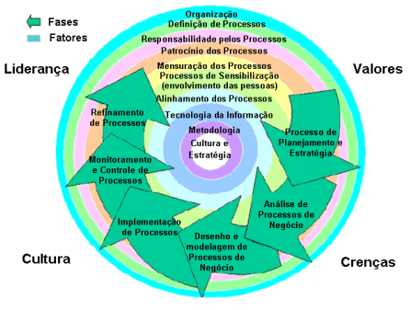
Estudo de Caso: UPE Consultoria Jr
Aplicação do Ciclo de Vida de um projeto de BPM
Notes:
um ciclo de BPM é um conjunto gradual e interativo de atividades (Figura 3) necessárias para a realização de um projeto na metodologia de gestão de processos, que na prática, nada mais é que a aplicação das áreas de conhecimento da metodologia (Figura 2) em uma determinada ordem.

Slide 14
Estudo de Caso: UPE Consultoria Jr
Fase I – Identificação dos Processos Críticos
Processo de Recrutamento e Seleção: considerados críticos na cadeia de valor pela alta rotatividade de colaboradores da organização.
Processo de Treinamentos Internos e Externos: considerado crítico pelo sentido de desenvolvimento dos integrantes que empresa tem e oferta de cursos para a sociedade.
Notes:
De maneira geral, os processos críticos são aqueles que têm sua execução acompanhada de iminência de problemas e os referidos problemas têm grande impacto no alcance de objetivos estratégicos da agregação de valor aos produtos/e ou serviços.

Slide 15
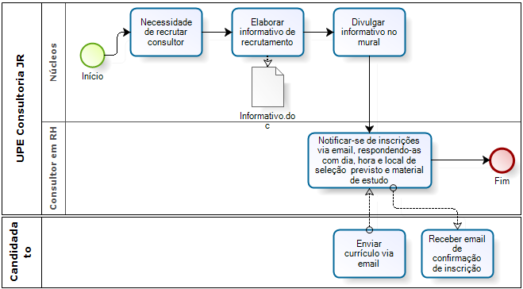
Estudo de Caso: UPE Consultoria Jr
Fase II – Modelagens AS IS e TO BE dos Processos Críticos
Notação BPMN através do BizAgi.
Entrevistas e observação sistêmica do ambiente de trabalho.
Recrutamento - Modelo AS IS
o Núcleo deve informar o consultor de RH sobre a necessidade;
o consultor deverá validar essa necessidade com a aprovação de um plano de recrutamento.
deverá ser aproveitado o potencial de comunicação do site empresarial para informar as vagas disponíveis.

Slide 16
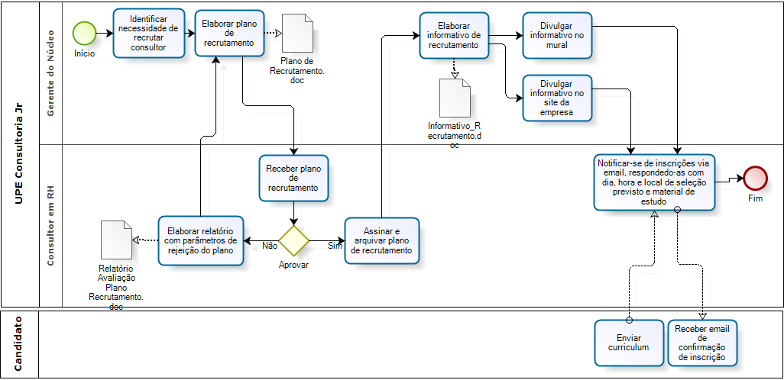
Estudo de Caso: UPE Consultoria Jr
Recrutamento - Modelo TO BE

Slide 17
Estudo de Caso: UPE Consultoria Jr
Melhorias
Criação de condições para a adequada realização dos trabalhos diários;
Redução do tempo em que o capital humano da UPE Consultoria Jr ficará debilitado;
Desenvolvendo a habilidade dos integrantes para a defesa de argumentos.

Slide 18
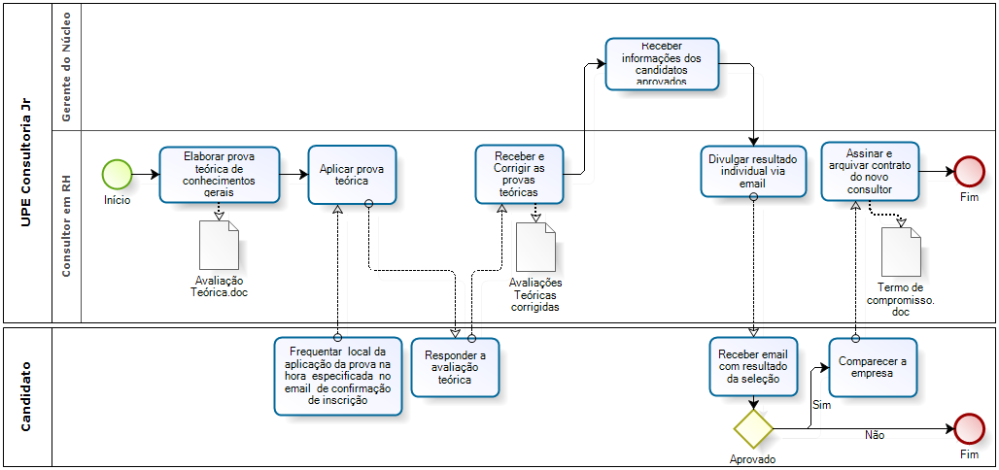
Estudo de Caso: UPE Consultoria Jr
Seleção- Modelo AS IS
Para refinar ainda mais as habilidades do candidato com o perfil da vaga, observou-se a necessidade de incluir provas de conhecimentos específicos.

Slide 19
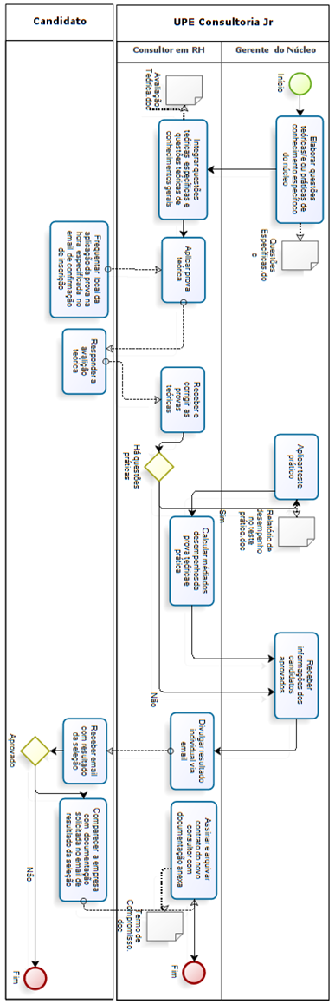
Estudo de Caso: UPE Consultoria Jr
Seleção- Modelo TO BE

Slide 20
Estudo de Caso: UPE Consultoria Jr
Melhorias
Criação de condições para a adequada realização dos trabalhos diários;
Redução do tempo em que o capital humano da UPE Consultoria Jr ficará debilitado;
Na captação de integrantes potencialmente qualificados para núcleos específicos.

Slide 21
Estudo de Caso: UPE Consultoria Jr
Fase III – Apresentação e Treinamento dos Processos
os processos precisam ser divulgados para que a empresa possa trabalhar baseada no modelo.
Treinamentos com apresentação dos processos
Disponibilização fixa dos processos nos murais

Slide 22
Estudo de Caso: UPE Consultoria Jr
Fase IV – Definição de Indicadores de Desempenho
Dois indicadores de desempenho: Eficiência e Eficácia
Em curto prazo: preencher um formulário que deve conter campos para dados tais como: data de início e fim do processo, uma flag para auditar a existência de cada artefato que deveriam ser gerados em cada tarefa.
Em longo prazo: manter uma base histórica dos indicadores de processos medidos. O tempo de execução média pode compor o valor base para a classificação do processo como eficiente ou não.
Notes:
Eﬁciência: de maneira geral, o indicador de desempenho mensura os recursos necessários (tempo, por exemplo) para obtenção do resultado pretendido. É eﬁciente aquele processo cujo tempo de execução obedece ao padrão, ou é inferior ao tempo estimado para executá-lo, por exemplo.
Eficácia: de maneira geral, o indicador de desempenho equipara resultados recebidos com resultados esperados. Se o resultado recebido não obter o objetivo para o qual foi planejado, o processo é dito não eﬁcaz;

Slide 23
Considerações Finais
Valor percebido pelo cliente determina a preferência dentre as empresas e é uma responsabilidade dos processos de negócio.
A etapa de Planejamento e Estratégia influencia a organização a classificar as atividades da empresa em grupo de ações que adicionam valor aos produtos e serviços e isso caracteriza a metodologia como um motivador modelo de gestão empresarial.
BPM pode ser usada para otimizar a cadeia de valor quando modelados os processos no TO BE.
O conhecimento explícito em documentos através das modelagens dos processos críticos, implementa a poderosa capacidade de retomar a uma cadeia da valor adequada quando os integrantes saem da empresa.

Slide 24
Dúvidas
?

